Slide 1
МБДОУ «Детский сад с.Купино»
«Создание условий
для развития связной
речи дошкольников»
Подготовила воспитатель Купина А.Ю

Slide 2
Одна из самых важных задач обучения дошкольников – развитие связной речи.
Связная речь вбирает в себя все достижения ребенка в общем развитии, овладении родным языком, культурой общения, т.е. в ней как в зеркале отражается и логика, и богатство представлений, и другие качества личности.

Slide 3
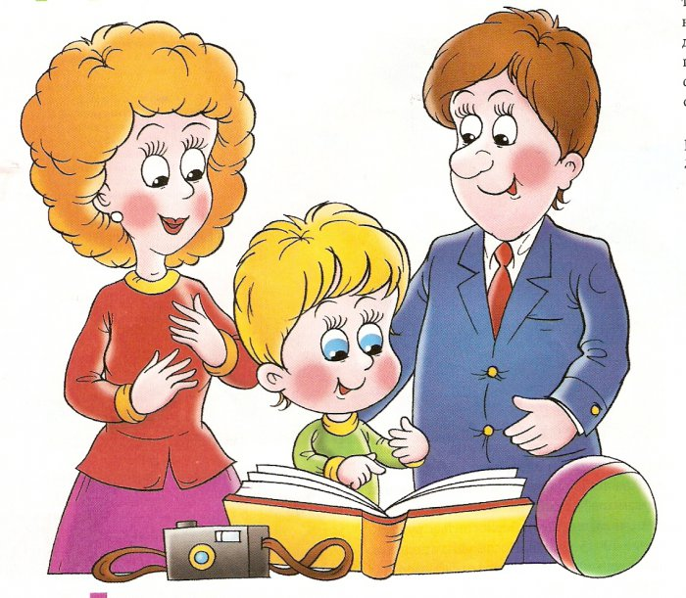
Связная речь – это цепь логически сочетающихся предложений, содержащих законченную мысль.

Slide 4
Условия для развития связной речи дошкольников:
Знакомство с художественной литературой
Развитие монологической и диалогической
речи
Игровая деятельность
Театрализованная деятельность

Slide 5
Знакомство ребёнка с художественной литературой
начинается с миниатюр народного творчества — потешек, песен, затем он слушает народные сказки, которые полезно пересказывать.
Учить малышей 3-4 лет связной речи лучше всего с простого воспроизведения хорошо знакомых им сказок: «Колобок», «Репка», «Теремок», «Курочка ряба». Ребенок рассказывает вместе с взрослыми, в ответ на его вопросы,
поставленные обычно к последнему слову фразы,
вставляет отдельные слова: «Посадил дед …. Что?
(репку)».

Slide 6
После этого можно переходить к пересказыванию маленьких рассказов. При пересказе прозы надо следить, чтобы ответы ребенка были как можно ближе к художественному тексту.
Можно использовать совместный пересказ. Помощь взрослого будет заключаться в напоминании фразы, подсказке забытого слова.
Чтение книг можно сочетать с рассматриванием
картины известного художника,
прослушиванием музыкального произведения и т.д.

Slide 7
Помочь ребенку в придумывании рассказов и историй можно разными способами:
· предложить заглянуть в прошлое или будущее сказочных героев;
· написать письмо своему любимому герою или автору сказки;
· сочинить разговор сказочных персонажей по телефону;
· придумать сказку по опорным словам, например: ласточка, девочка, кот и др.;
· рассказать историю от лица любимого героя или предмета;
· описать одно и то же событие с разных точек зрения (например, от лица веселого и грустного человека);
· очень хорошо сделать альбом детских рассказов, дать ему интересное
название, предложить ребенку нарисовать к каждому рассказу
иллюстрации.

Slide 8
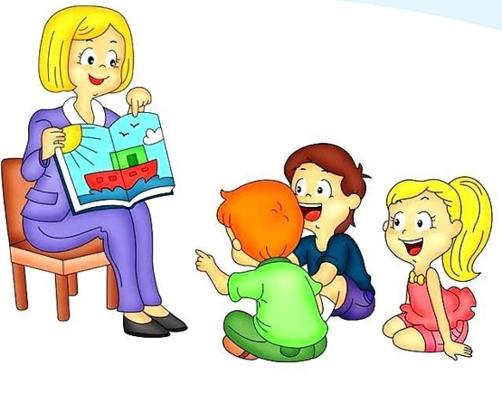
Развитие монологической и диалогической речи.
Совершенствуя монологическую речь, дети осваивают разные типы связных высказываний: описание, рассуждение, повествование, с опорой на наглядный материал и без опоры.
Необходимо закреплять умение участвовать в общей беседе, внимательно слушать собеседника, не перебивать его, не отвлекаться. Особое внимание необходимо уделять умениям формулировать и задавать вопросы, в соответствии с услышанным, строить ответ, дополнять, исправлять
собеседника, сопоставлять свою точку зрения с точкой зрения
других людей.

Slide 9
Педагог должен воспитывать свою речь. Не следует злоупотреблять ласкательными, уменьшительными суффиксами, особенно если речь по содержанию не соответствует форме. Ребёнок должен понять содержание речи и по её тону. Воспитатель не должен допускать неточностей и неизбежностей в своей речи. Она должна быть эмоциональной, образной, культурной. Следует к месту использовать произведения устного народного творчества:
пословицы, поговорки, загадки.

Slide 10
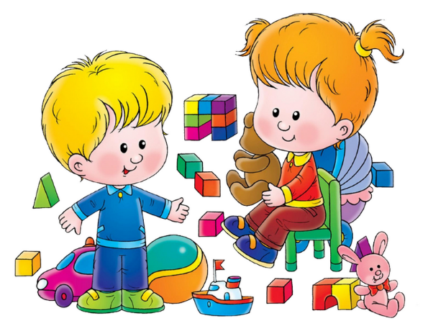
Игровая деятельность.
Игра – один из тех видов детской деятельности, которые используются взрослыми в целях воспитания дошкольников, обучения их различным действиям с предметами, способами и средствами общения.
Игра и труд являются сильнейшими стимулами для проявления детской самодеятельности в области языка; они должны быть в первую очередь использованы в интересах развития
речи детей.

Slide 11
Таким образом, педагогические мероприятия в организации свободной игры детей сводятся к следующему:
1. Организовать место для игры, соответствующее возрасту и числу играющих на нем детей.
2. Продумать подбор игрушек, материалов, пособий и неуклонно следить за их обновлением соответственно запросам развивающегося игрового процесса и общего развития детей.
3. Руководя наблюдениями детей, содействовать отображению в игре положительных сторон социальной, трудовой жизни.
4. Содействовать тому, чтобы группировка детей в игре (по возрасту, развитию, речевым навыкам) способствовала росту и развитию языка более слабых и отстающих.
5. Проявлять интерес к играм детей беседами, обусловленными их содержанием,
руководить игрой и в процессе такого руководства упражнять язык т. д.

Slide 12
Для развития продуктивного общения, способности к сопереживанию, взаимопомощи необходима система комплексной работы с детьми:
Оборудование в группе игрового уголка, где можно развернуть сюжетно - ролевые игры.
Создание условий для театрализованной деятельности.
Различные дидактические игры.
Игры, которые помогают углублять представления о
труде взрослых, представлениях детей о различных
материалах. Использование экскурсий, встреч с
людьми разных профессий.

Slide 13
5. Игры для ознакомления детей с эмоциональными состояниями и настроениями.
6.Речевые игры.
7. По развитию доброжелательности: различные игровые ситуации; использование пальчиковых игр.
8. По развитию навыков общения: игровые и бытовые ситуации; рассматривание картин, отражающих знакомые для ребёнка жизненные ситуации, демонстрирующие поведение
ребёнка; чтение произведений о дружбе,
взаимопонимании, взаимопомощи.

Slide 14
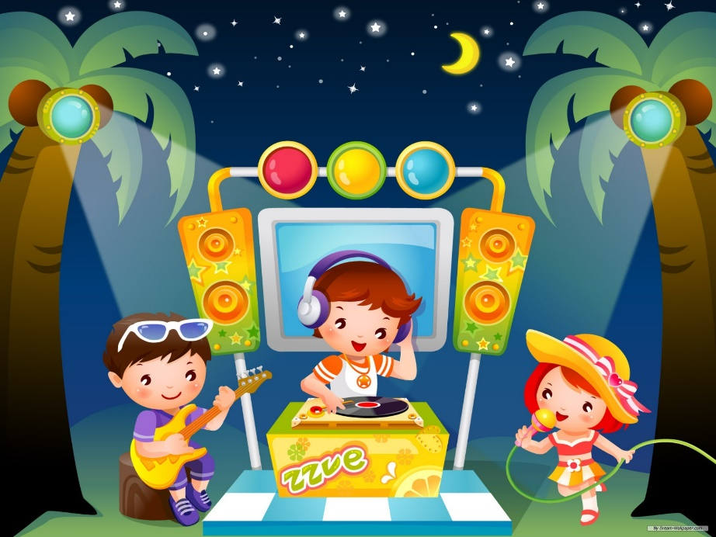
9. В книжном уголке подбираются книги нравственного содержания.
10. В музыкальном уголке подбирается фонотека детских песен, классической музыки, сказок и различных звуков природы для слушания.

Slide 15
Театрализованная деятельность
Театральная деятельность очень важна в развитии речи детей. Она позволяет решать многие педагогические задачи, касающиеся формирования выразительности речи ребёнка, интеллектуального художественно-эстетического воспитания. Она неисчерпаемый источник развития чувств, переживаний и эмоциональных открытий, способ приобщения к духовному богатству. В результате ребёнок
познаёт мир умом и сердцем, выражая своё отношение к добру и злу; познаёт радость, связанную с преодолением трудностей общения, неуверенности в себе.

Slide 16
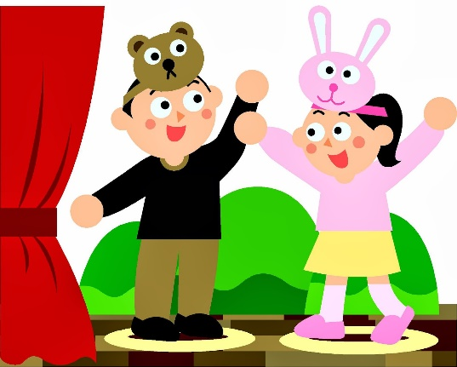
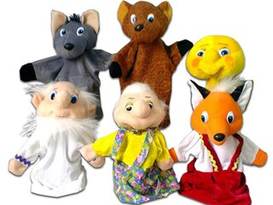
Участвуя в театрализованной деятельности, дети знакомятся с окружающим миром во всем его многообразии через образы, звуки, краски, а умело, поставленные вопросы побуждают их думать, анализировать, делать выводы и обобщения. Исполняя роль, особенно вступление в диалог с другими персонажами, ставят ребёнка перед необходимостью ясно, четко и понятно изъясняться.
Поэтому участие детей в театрализованных играх будет способствовать полноценному развитию всех сторон связной монологической речи,
станет основной предпосылкой успешного обучения в школе.

